Slide 1
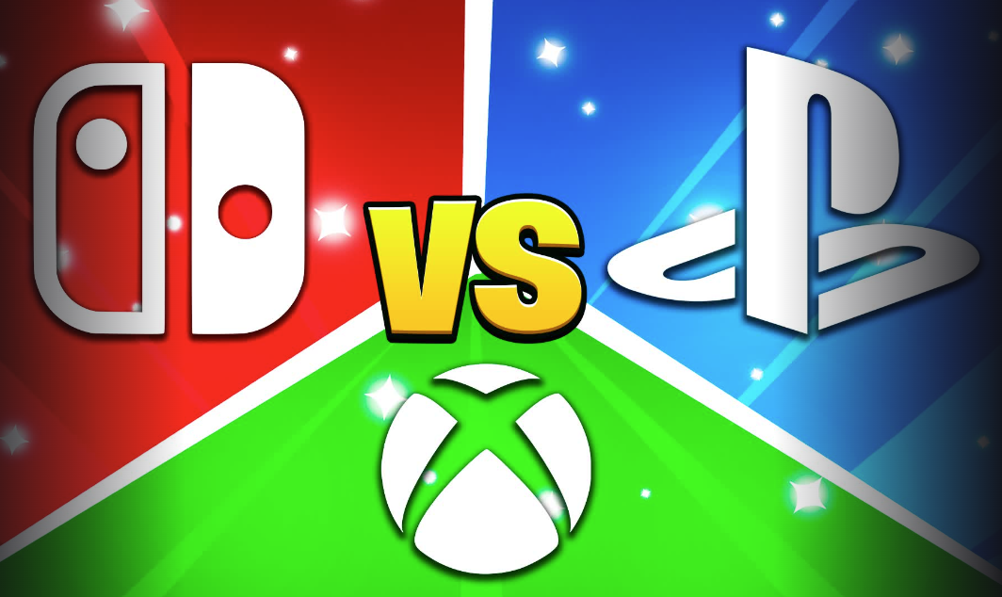
Ventas Videojuegos
Historia de ventas de video juego a lo largo de las décadas, cuál será el mejor de todos?
Curso Data Science Coderhouse
Comisión: 46300
Tutor: Giuliano Crenna
Jonathan Vásquez

Slide 2

Puntos a Tratar
Contexto Social y Analitico
Insights y Recomendaciones
Definición del Objetivo
Insights y Recomendaciones
Preguntas de Interés
Análisis y Visualizaciones

Slide 3
Contexto Social
En el dinámico escenario de la industria global de videojuegos, surgen interrogantes cruciales sobre la conexión entre la popularidad de un juego en distintos países y sus ventas totales, el impacto del género en el desempeño comercial y la estabilidad en los resultados financieros de los desarrolladores. ¿Cómo se traduce la aceptación local en un aumento de las ventas?

Slide 4

Contexto Analitico
-Name: Nombre del Video Juego
-Platform: Plataforma de creación
-Year_of_Release: Año de Lanzamiento.
-Genre: Género del Video Juego.
-Publisher: Empresa Creadora del Video Juego
-NA_Sales: Ventas en EEUU
-EU_Sales: Ventas en Europa
-JP_Sales: Ventas en Japón
-Other_Sales: Otras Ventas en el mundo.
-Global_Sales: Total de ventas
-Critic_Score: Es la evaluación agregada de un juego realizada por críticos profesionales y expertos en la industria del juego
-Critic_Count: La cantidad de críticos que utilizados para obtener el critic_Score
-User_Score: Es la puntuación otorgada por los críticos.
-User_Count: Número de usuario que proporcionaron el User_Score
-Developer: Responsable de crear el juego
En este estudio, se evalúa las siguientes variables definidas a continuación.

Slide 5
Definición del Objetivo
Desafío 1
Desafío 2
Cuales son las principales características de los juegos más famosos?
Cómo se relaciona el score asignado al juego con respecto a sus ventas?

Slide 6
Preguntas de Interés
Pregunta 1
Pregunta 2
Pregunta 3
Pregunta 4
Pregunta 5
La Popularidad de un Video Juego en ciertos países está relacionada con las ventas en esas regiones, qué país consume mas Video Juegos?
Cual es el Top 5 de las Consolas que más usuarios obtuvieron?
En cuál década se han vendido más videojuegos?
Cantidad de juegos por Género
Top 5 de empresas creadoras de videojuegos

Slide 7
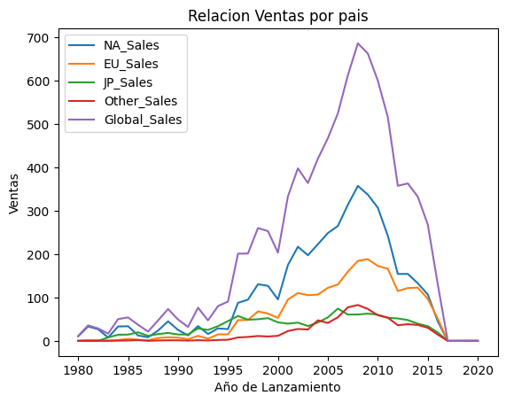
La Popularidad de un Video Juego en ciertos países está relacionada con las ventas en esas regiones, que país consume más Video Juegos?
La popularidad de un video juego, va relacionado con las ventas, en este sentido podemos afirmar claramente que las ventas de juegos en Norteamérica fueron muy superiores al resto de regiones, haciendo un máximo de ventas entre los años 2005 y 2010.

Slide 8
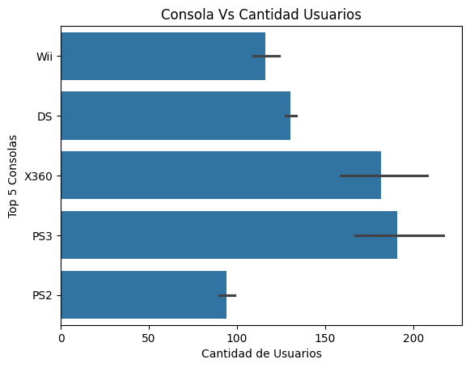
01
Cual es el Top 5 de las Consolas que más usuarios obtuvieron?
PS3 Teniendo como vanguardia Grand Theft Auto V
02
XBOX 360 El imperio de microsoft estuvo casi a la par con su gran juego Kinect Aventures o Halo
03
DS Nunca se queda atrás con Super mario la gran marca insignia
04
Wii Aunque ya está casi descontinuado, los de Nintendo estuvieron en la batalla con Mario Car VIII
05
El PS2 Fue una gran consola que comenzo el juego en red por parte de play, visionario

Slide 9
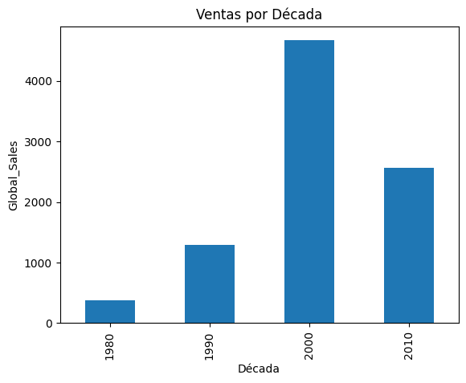
En cuál década se han vendido más Videojuegos?
A lo largo de los años, desde que se comenzaron a crear los Videojuegos, como el Atari, la tecnología va avanzando, y por ende los juegos se van comercializando y adaptando a lo que los players desean, las gráficas mejoran y hacen que sean más llamativos, en el 2000 comenzó la década en la que más juegos se han vendido a nivel mundial, ya sea por aumento de tecnología o valores de los juegos, pero es claro que aumentó en sobremanera

Slide 10
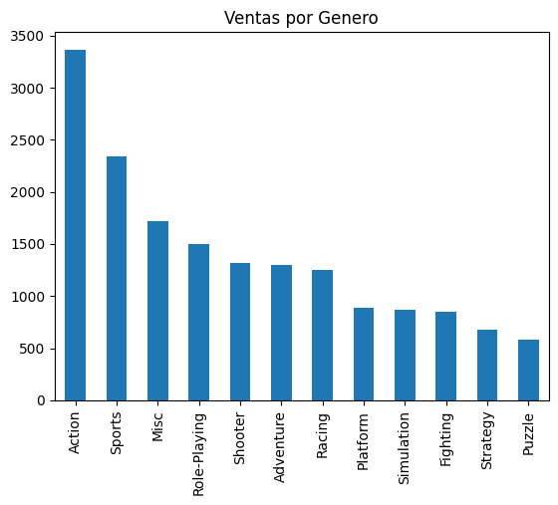
Cantidad de Juegos por Género
De toda la variedad de juegos que existe y los distintos géneros, según el gráfico representado a la derecha, es notable como los juegos de acción son los más predominantes, seguido por los deportes, cabe resaltar que la acción, ha tomado vuelo la última década, uno de los más populares es Call Of Dutty que ha sido un juego insignia de la acción y buenos gráficos, al jugarlo en línea con otras personas se hace más interactivo

Slide 11
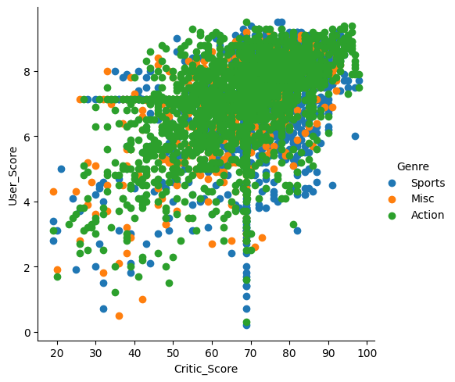
Estudio de Multivariables
En un estudio multivariable, de los géneros, se logra observar como van de la mano los puntajes que le dan a los videojuegos los usuarios como los críticos.

Slide 12
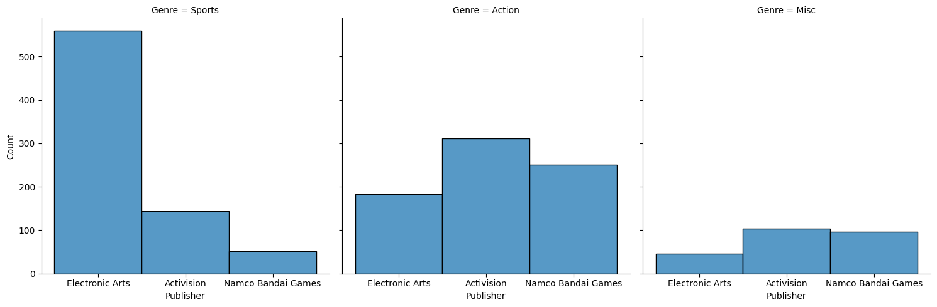
Gráficos Multivariados

Slide 13
INSIGHTS &
RECOMENDACIONES

Slide 14
Recomendaciones
La validación cruzada y el análisis detallado de métricas como el Error Cuadrático Medio (MSE) y el Coeficiente de Determinación (R^2) permitieron evaluar la robustez y precisión de los modelos desarrollados. Estos hallazgos proporcionan información esencial para desarrolladores, empresas y entusiastas de los videojuegos, permitiéndoles comprender mejor el mercado, anticipar tendencias y tomar decisiones más acertadas.
Insights
En este proyecto de Data Science sobre las ventas de videojuegos, se realizó un exhaustivo análisis exploratorio de datos que proporcionó una comprensión completa de las tendencias y patrones en la industria del entretenimiento interactivo. Además, mediante la implementación de modelos de machine learning como Random Forest Regressor y Decision Tree Regressor, se logró predecir con precisión las ventas globales de videojuegos y clasificar los juegos según sus clasificaciones por edad, brindando herramientas valiosas para la toma de decisiones estratégicas.

